Slide 1
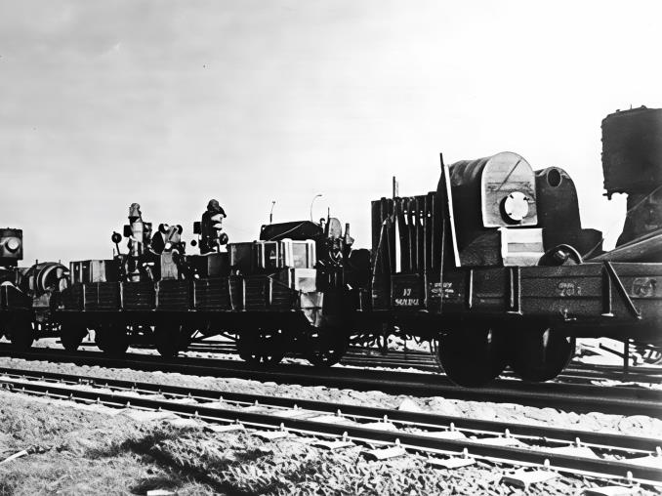
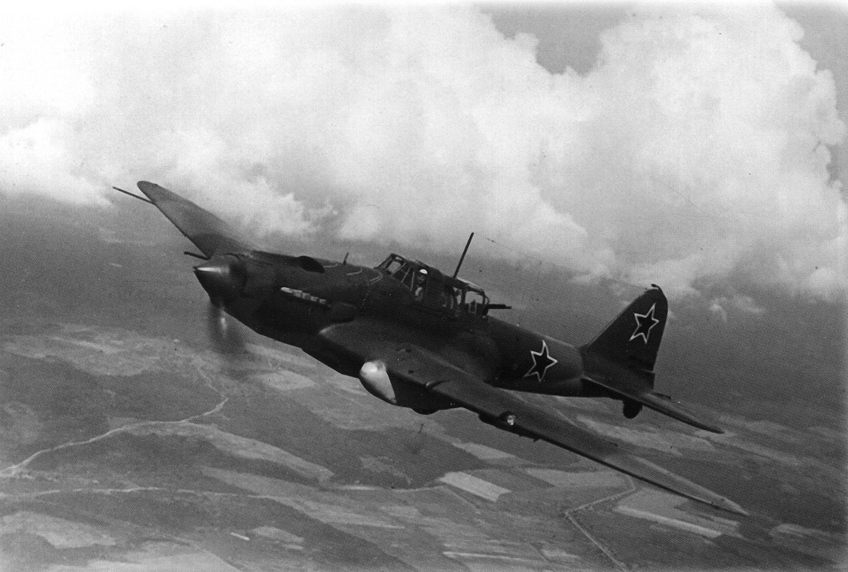
От завода №24 им. М.В. Фрунзе до ОДК-Кузнецов
Проект «От завода №24 им. М.В. Фрунзе до ОДК-Кузнецов» направлен на сохранение исторической памяти о героическом трудовом подвиге моторостроителей Куйбышева (ныне Самара) в годы Великой Отечественной войны, а также на укрепление связи поколений и преемственности патриотических ценностей.

Slide 2



Организаторы и Целевые Группы Проекта
Организация- заявитель:
Целевые Группы:
ПАО «ОДК-Кузнецов», Центр истории и техники.
Сотрудники и Ветераны
Укрепление корпоративной культуры и сохранение памяти.
Авторы Проекта:
Н.А. Куракова, начальник управления корпоративных коммуникаций ПАО «ОДК-Кузнецов».
Студенты и Школьники
Д.Ю. Овчинникова, специалист Центра истории и техники ПАО «ОДК-Кузнецов».
Профориентация и знакомство с индустриальным наследием.
Научное Сообщество
Предоставление материалов для исследований.

Slide 3
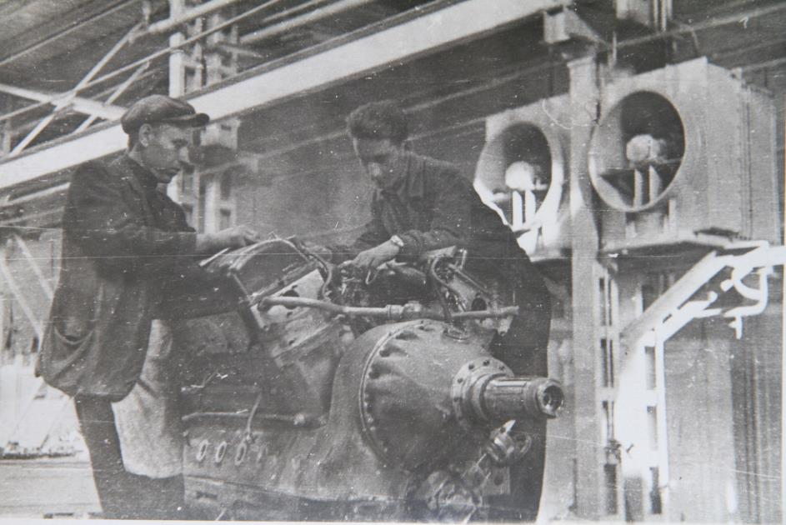
Вклад в Победу
В годы Великой Отечественной войны Куйбышев (ныне Самара) стал ключевым промышленным центром СССР. Сюда были эвакуированы многие предприятия, включая завод №24 имени М.В. Фрунзе (ныне ОДК-Кузнецов).
В условиях неимоверных трудностей и лишений работники завода внесли неоценимый вклад в обеспечение фронта авиационными двигателями, которые стали значимым фактором в достижении Победы.

Slide 4




Путешествие во времени
Концепция экскурсионного маршрута «От завода №24 им. М.В. Фрунзе до ОДК-Кузнецов» представляет собой «путешествие во времени», где каждая локация раскрывает ключевые исторические этапы развития завода: от эвакуации в 1941 году до современного высокотехнологичного производства.
Эвакуация 1941 г.
Военное производство
Переезд и налаживание производства в Куйбышеве.
Выпуск авиадвигателей для фронта.
Послевоенное развитие
Современное производство
Расширение мощностей и освоение новых технологий.
Высокотехнологичные разработки ОДК-Кузнецов.

Slide 5
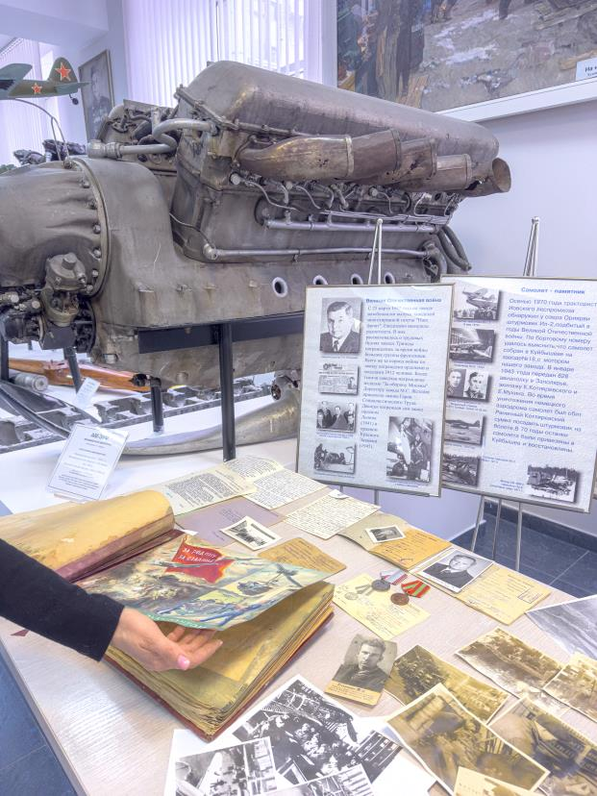
Артефакты истории
В рамках проекта проведена масштабная поисковая работа, в ходе которой обнаружены уникальные артефакты, ставшие основой для тематической экспозиции в Центре истории и техники:
1
2
Альбомы с отчетами
Фотографии военного периода
Документация 1942-1943 гг., отражающая производственные процессы.
Жизнь и работа завода во время войны.
3
Личные тетради
Воспоминания эвакуированных работников, их личные истории.

Slide 6
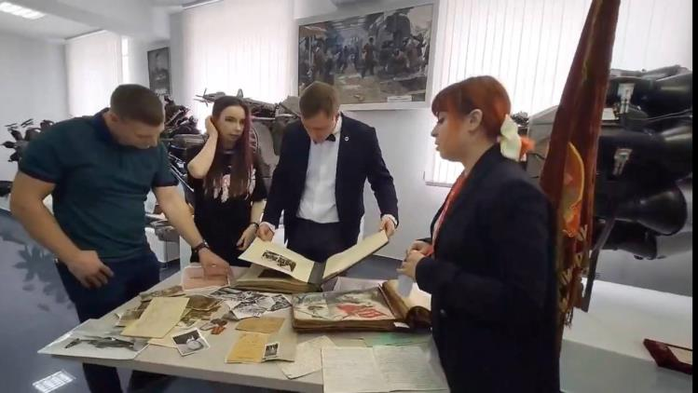
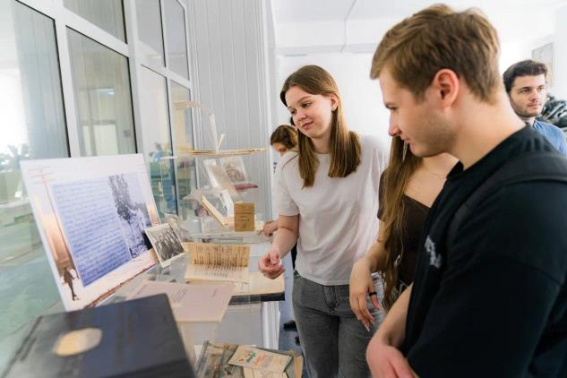
Роль волонтеров и
амбассадоров
Активное участие в проекте приняли волонтеры из Совета молодежи предприятия. Они стали настоящими амбассадорами истории.
Волонтеры проводят экскурсии для школьников и студентов, демонстрируя связь поколений и важность сохранения исторической памяти.
Прошли курс работы с архивными материалами.
Освоили навыки составления экскурсионного маршрута.
Отработали знания ключевых дат истории завода.
Участвовали в создании экспозиции и реставрации артефактов.

Slide 7
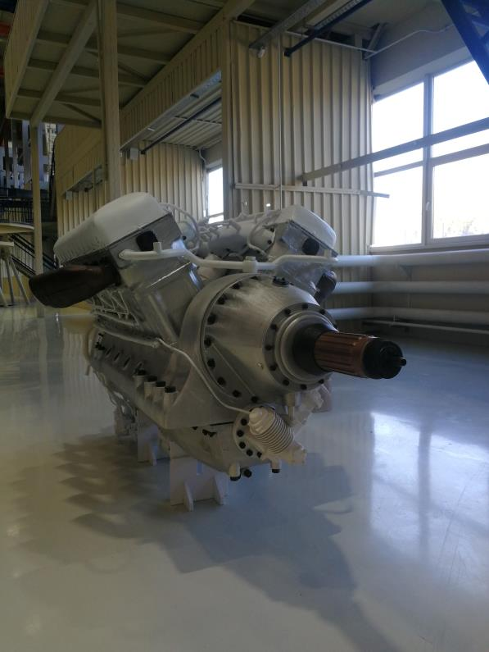
Международное признание
Представление проекта
1
Проект был представлен на международном историко-архивном форуме "Память о прошлом – 2025. Военная история России: осмысление и сохранение исторической памяти".
Макет АМ-38Ф
2
На форуме был продемонстрирован макет (1:1) авиационного двигателя АМ-38Ф, изготовленный на 3D-принтере, что стало яркой демонстрацией современных технологий.
Актуальность
3
Проведенные экскурсии для участников форума подтвердили востребованность и актуальность проекта на международном уровне.

Slide 8


Цели и задачи проекта
Основная проблема, которую решает проект, – отсутствие систематизированного патриотического маршрута, что приводит к утрате исторической памяти.
Цель
Задачи
Создание постоянно действующего маршрута для сохранения памяти о вкладе завода в оборонную промышленность, повышения интереса к истории предприятия и укрепления патриотических ценностей.
Поисковые работы и систематизация архивов.
Разработка экскурсионного маршрута и альбома.
Создание постоянной экспозиции артефактов.
Организация работы волонтеров-экскурсоводов.
Проведение не менее 30 экскурсий.

Slide 9




Креативные решения и технологии
Историко-документальный альбом
Привлечение волонтеров
Визуально-тактильное сопровождение экскурсии, объединяющее архивные материалы и интерактивные элементы, позволяющие сравнивать прошлое и настоящее.
Молодые сотрудники, прошедшие обучение, стали «живыми мостами» между историей и современностью, проводя экскурсии для молодежи.
Открытая экспозиция
Макет двигателя АМ-38Ф
Принцип «открытого архива», где посетители могут физически взаимодействовать с артефактами и изучать личные истории работников.
Создание точной копии двигателя с помощью 3D-печати для демонстрации за пределами завода, повышения мобильности и привлечения внимания к аддитивным технологиям.

Slide 10
Хронология Проекта: Февраль – Июнь 2025
Наш проект разделен на четыре ключевых этапа, каждый из которых имеет свои уникальные цели и задачи.
Февраль – Март
Апрель – Июнь
Подготовительный этап: Архивные исследования, поисковые работы и обучение волонтеров.
Реализационный этап: Пилотные экскурсии, участие в форуме и проведение массовых экскурсий.
1
2
3
4
Март – Апрель
Июнь
Организационный этап: Разработка маршрута, создание альбома и подготовка экспозиции.
Заключительный этап: Анализ результатов и подготовка отчетов.

Slide 11
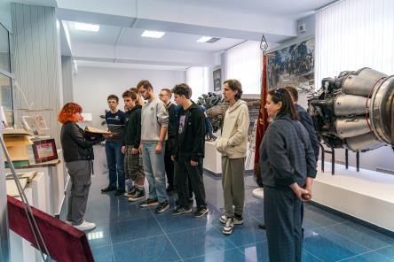
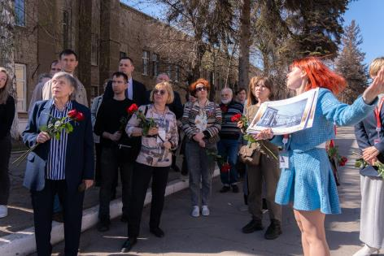
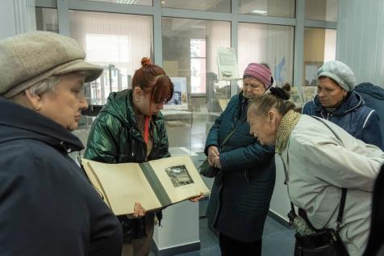
Результаты проекта
За три месяца реализации проекта были достигнуты значительные количественные и качественные результаты:
Качественные результаты
Количественные результаты
Создан постоянно действующий маршрут.
Проведено 32 экскурсии.
Действующая тематическая экспозиция.
600 экскурсантов за 3 месяца.
Увеличен интерес молодежи к истории.
Найдено 13 артефактов.
Сохранение и популяризация памяти о подвиге.
Участие в международном форуме.
Укрепление корпоративной культуры.
Экскурсия для 35 участников форума.
10 артефактов и макет АМ-38Ф на выставке.

Slide 12
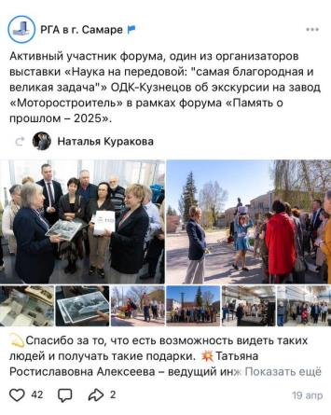
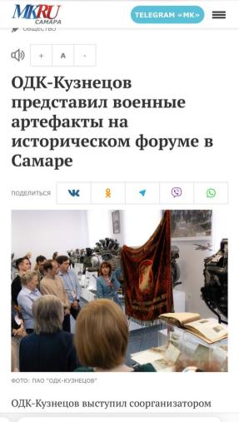
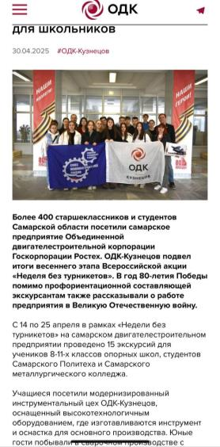
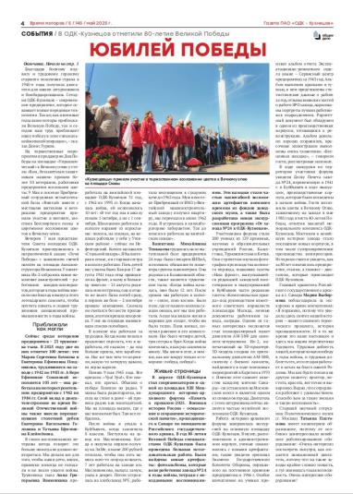
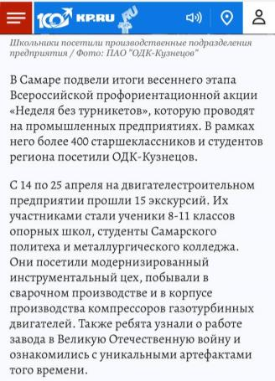
Отзывы и СМИ
Проект получил широкое освещение в средствах массовой информации и социальных сетях, что подтверждает его значимость и актуальность.

Slide 13

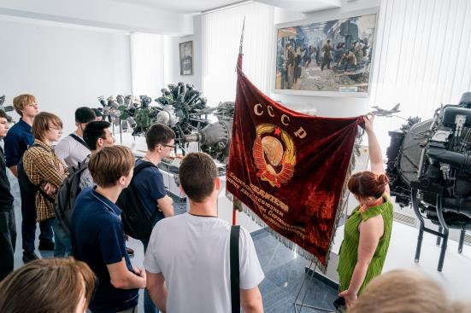
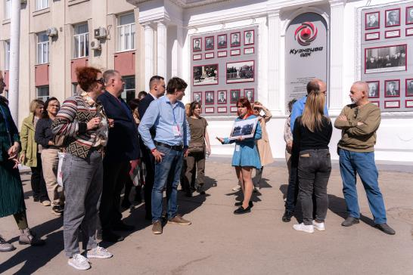
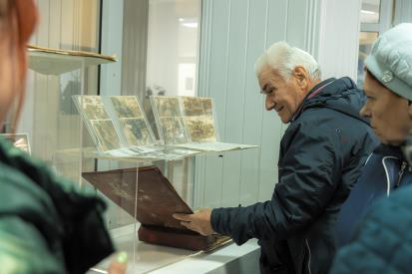
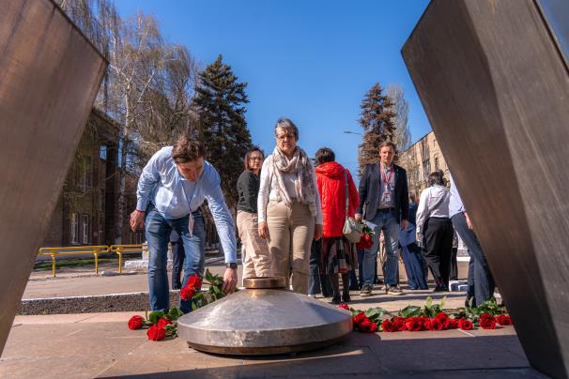
Фотогалерея

